Slide 1


FONDAZIONE MEULI’
…nasce

Slide 2

M E U L I’
Cosa vuol dire???
Cosa fa???

Slide 3

Sono io!
Bartolomea Capitanio.
Ma in casa e a Lovere, il mio paese sul lago di Iseo, tutti mi chiamavano Meulì.

Slide 4
E cosa c’entri tu con la Fondazione?

Slide 5

E’ una storia lunga!
Fin dalla mia fanciullezza il Signore mi ha fatto capire quanto mi amava.
Ha acceso nel mio cuore
La fiamma della carità!
Ho cominciato a guardare la realtà e gli altri, con gli occhi del cuore e ad amarli, come io ero amata da Dio!
Iniziai con le bambine del mio paese: le radunavo per giocare, per pregare,
per il catechismo, per la scuola…

Slide 6
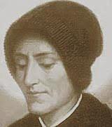
Poi con l’aiuto di una amica, Caterina Gerosa, abbiamo aperto un piccolo ospedale…
E poi c’erano i poveri, i carcerati, chi cercava un consiglio…

Slide 7
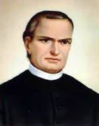
Io e Caterina, con l’aiuto di don Angelo Bosio, abbiamo pensato di dare forma stabile a queste opere di bene.

Slide 8
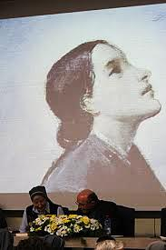
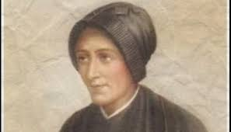
Il 21 novembre 1832 ci siamo consacrate a Dio:
Era iniziato l’Istituto delle Suore di Carità

Slide 9
Io purtroppo mi sono ammalata e, dopo soli 8 mesi, sono morta.
Ma Caterina con altre ragazze che come noi volevano consacrarsi a Dio per la carità, ha cominciato a diffondere l’Istituto anche fuori Lovere.

Slide 10
Le opere di misericordia sapevano dire a tutti, senza parole, quanto Dio ci amasse.
La carità non era più solo la piccola fiamma del mio cuore, ma un incendio!

Slide 11
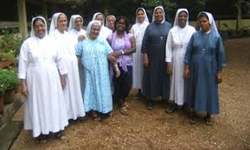
Nel 1860 un piccolo gruppetto di suore sono partite per il Bengala.
E il Signore ha benedetto la loro generosa audacia, aggiungendo al nostro Istituto tante sorelle di quella terra.

Slide 12

Le nostre sorelle sono andate ovunque c’era qualcuno da aiutare, da istruire, da curare.
Che gioia!!!
Con l’aiuto di Dio,
abbiamo potuto fare
“un mondo di bene”

Slide 13
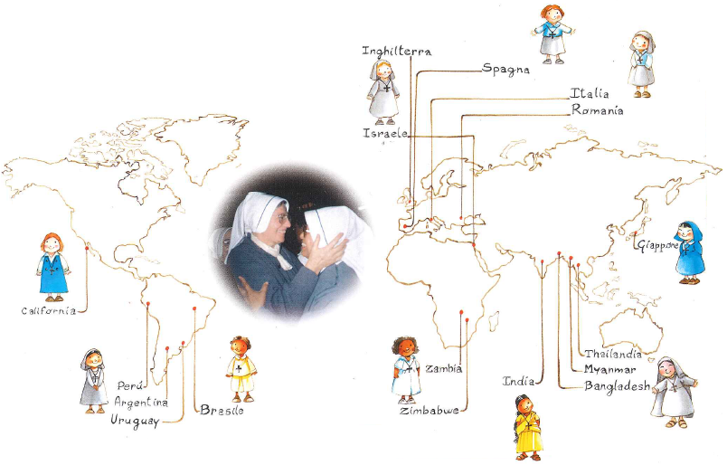
Oggi questa compagnia, più di 3.500 suore, la puoi trovare in 20 paesi del mondo: Zambia, Zimbabwe, Egitto, Ethiopia, Giappone, Thailandia, Myanmar, Bangladesh, Nepal, India, Israele, Brasile, Uruguay, Perù, Argentina, California, Spagna, Inghilterra, Romania, Italia.

Slide 14
Quanti modi ci siamo inventate pur di dire a tutti che Dio ci ama come un Padre e che si prende cura di noi anche attraverso le opere di chi lo sa riconoscere nel fratello, specie se bisognoso!!!

Slide 15
Il 2 ottobre 2017, le suore hanno voluto costituire
FONDAZIONE MEULI’
perché anche se oggi siamo distratti da molti idoli – il successo, il benessere, la bellezza -
IL FUOCO DELLA CARITA’
NON SI SPEGNE

Slide 16
ORA CI PRESENTIAMO:

Slide 17
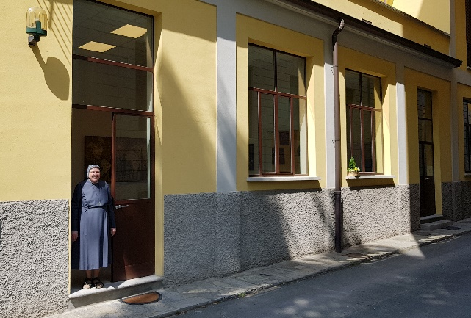
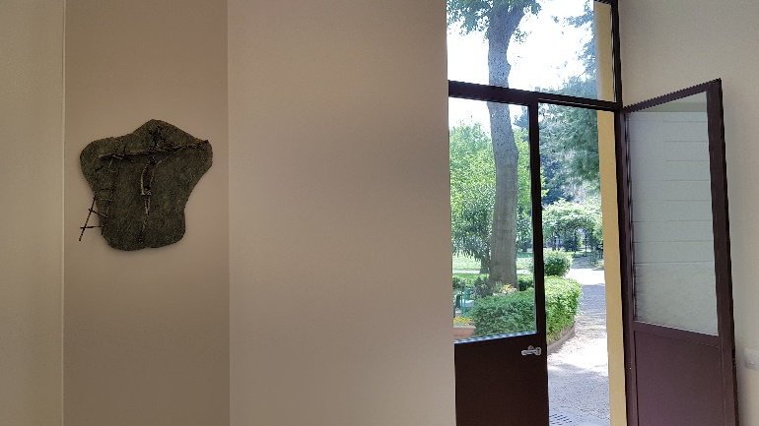
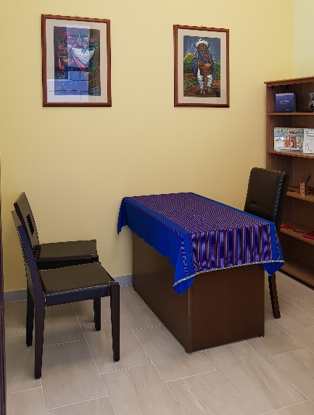
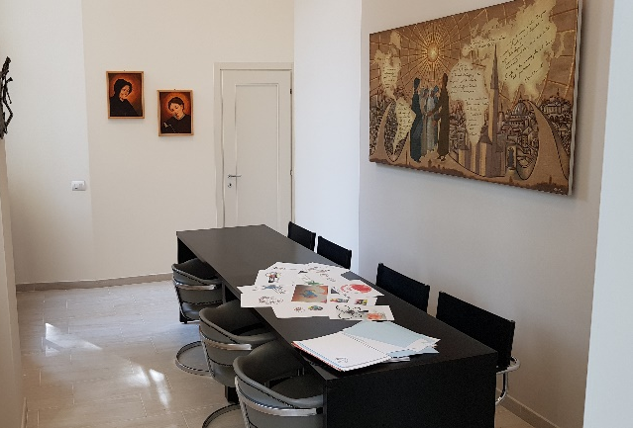
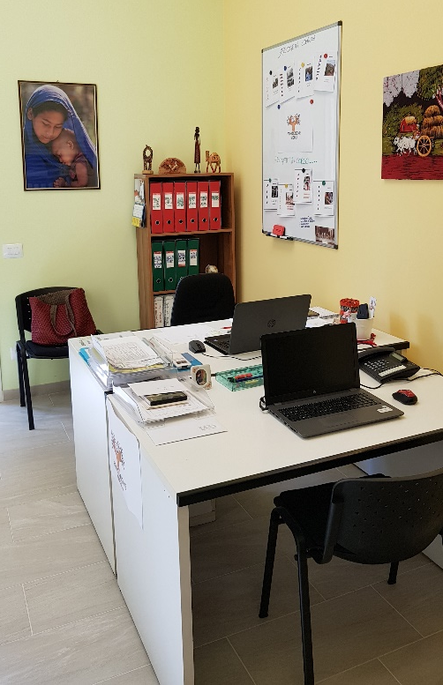
Questa è la nostra sede:
Via S. Soﬁa, 17 - 20122 Milano
lunedì - venerdì h. 9:30 - 12:30, 14:00 - 16:30; tel. 02/58314640
info@fondazionemeuli.org
www.fondazionemeuli.org

Slide 18
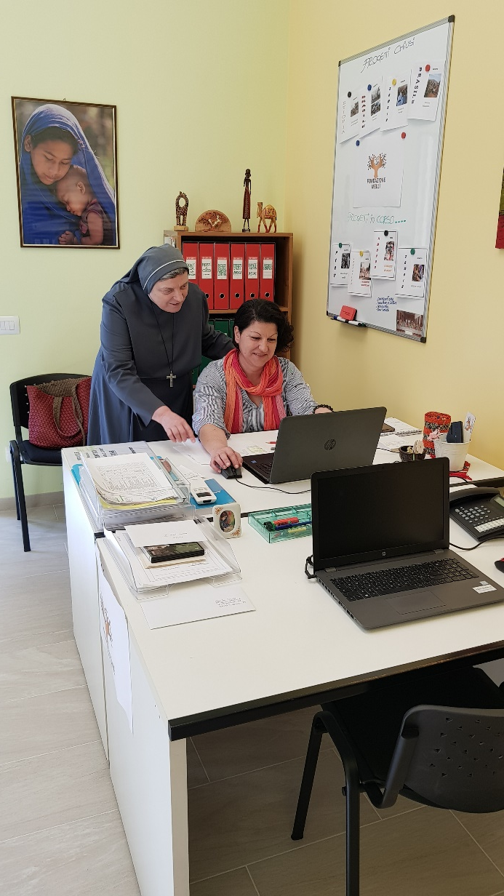
E queste siamo noi:
suor Emanuela Brambilla presidente
e
Paola Corti
Ufficio Progetti e Sostegno a distanza

Slide 19
Questo è il nostro logo:
Lo abbiamo scelto per concorso tra elaborati pervenuti da diversi luoghi.
Rappresenta un albero già grande, con radici antiche, che grazie alla solidarietà, continua a dare frutto.

Slide 20
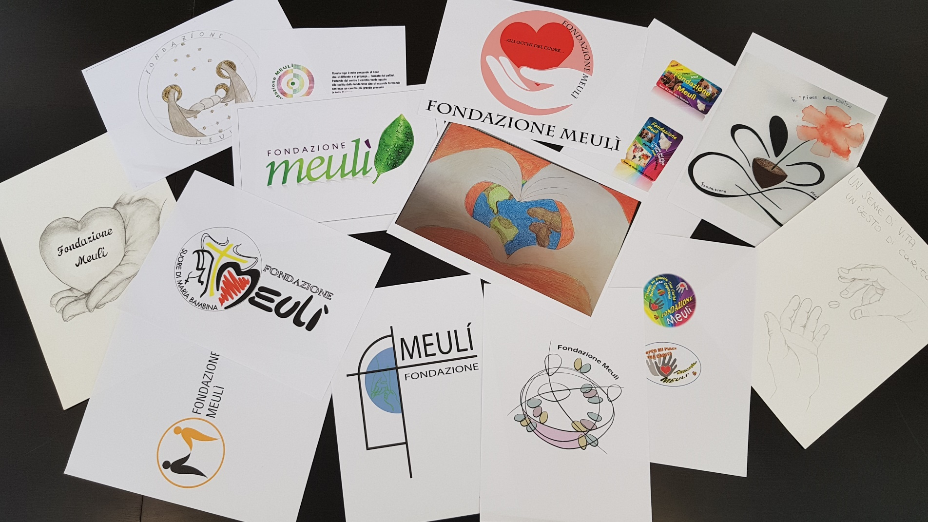
E questi sono i loghi proposti:

Slide 21
Questo è quello che vogliamo, la nostra ‘MISSION’:
continuare ad annunciare a tutti l’amore del Signore attraverso le opere di carità.
E vogliamo coinvolgere molti altri in questa grande impresa.

Slide 22
COME LAVORIAMO?
Finora abbiamo espletato le pratiche burocratiche tipiche di ogni inizio.
Stiamo raccogliendo e unificando i nominativi dei benefattori e dei bambini da loro sostenuti con la cosiddetta ‘adozione a distanza’.

Slide 23
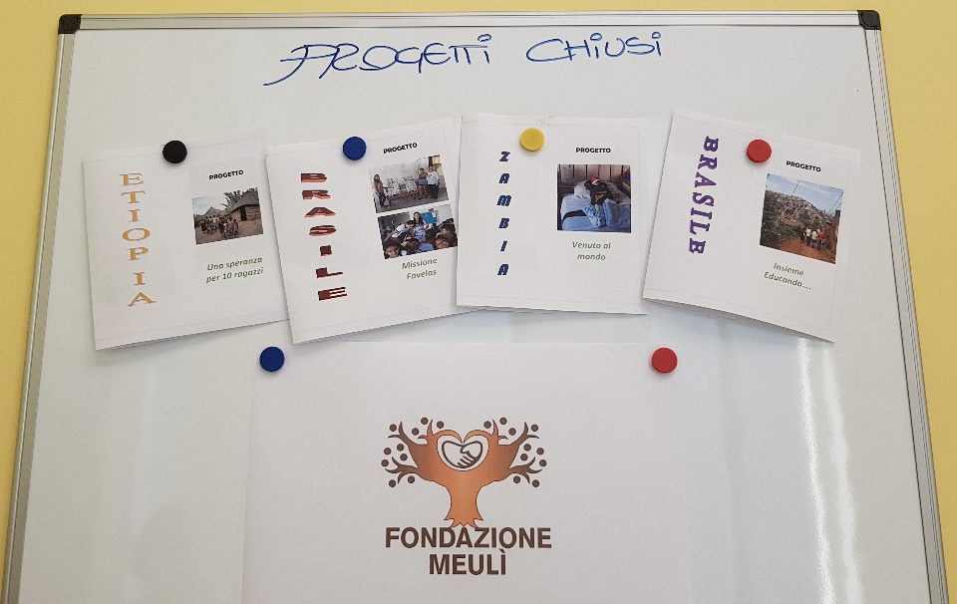
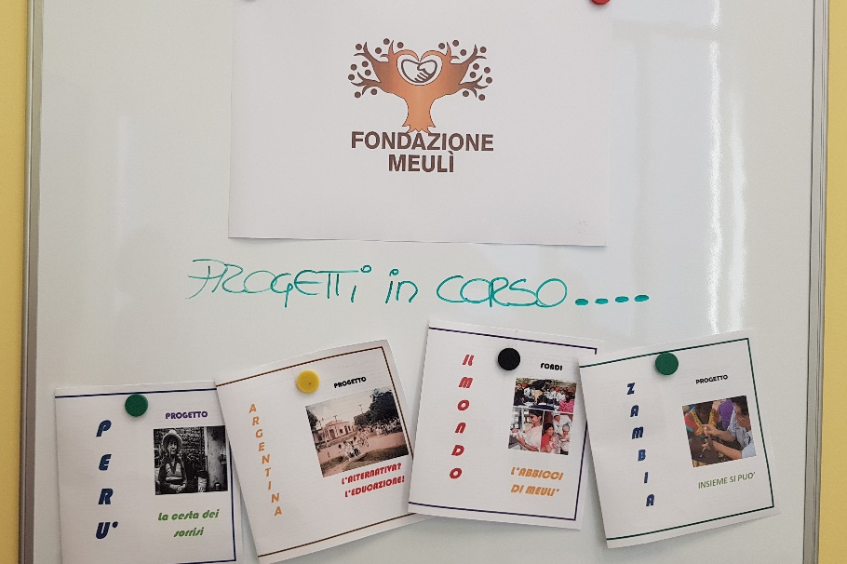

Per i tempi forti di Avvento e Quaresima abbiamo proposto piccoli progetti di carità:
E ora stiamo raccogliendo dati per progetti un po’ più impegnativi.

Slide 24
RACCOLTA FONDI
BENEFATTORI :
* Persone fisiche (singoli e/o gruppi)
* Persone giuridiche (associazioni, enti pubblici,
aziende private)
DESTINAZIONE
SAD
Sostegno a distanza
PROGETTI DI SVILUPPO
AIUTI EMERGENZA
LIBERA

Slide 25
DONAZIONI
Bonifico bancario:
c/o BANCA POPOLARE DI SONDRIO, AG.22 MILANO,
IBAN IT 08 M 05696 01621 000003398X58
c/o BANCOPOSTA, Ufficio Milano 16,
IBAN IT 77 6 07601 01600 001040214403
Assegno bancario o circolare
Versamento:
tramite bollettino di conto corrente postale n. 1040214403
Intestati sempre a FONDAZIONE MEULÌ
Versamento in contanti:
c/o la nostra sede

Slide 26

SAD - SOSTEGNO A DISTANZA
IMPEGNO DI ALMENO 3 ANNI
QUOTA ANNUALE DI 240 EURO
DA VERSARE FINO A 4 RATE
DA CONDIVIDERE CON AMICI O PARENTI

Slide 27

SAD INIZIALE
Comunicazione dell’intenzione di avviare un programma di «Sostegno a distanza»;
Valutazione e conferma dalla Commissione Progetti;
Invio dati/scheda bambini, paese, missione;
Abbinamenti sostenitori e bambini (quota annuale euro 240 per minimo 3 anni);
Invio quota con cadenza massimo trimestrale;
Rendicontazione con foto almeno una volta l’anno.

Slide 28
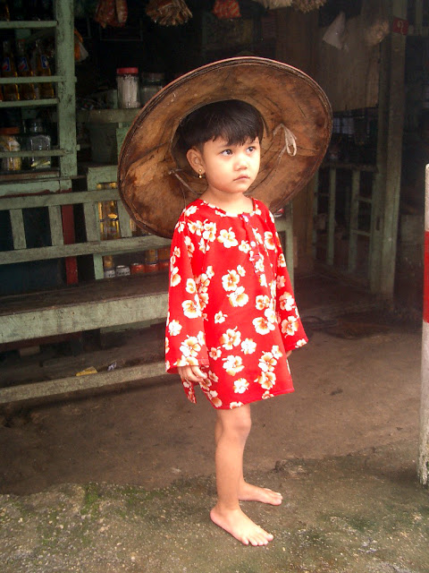
SAD RINNOVO
Sollecito sostenitore in caso di ritardo nel versamento quota annuale;
Possibilità di versamento in più rate;
In caso di mancato versamento oltre l’anno, il bambino viene affidato ad altro sostenitore;
Controllo elenco bambini con referente in loco;
Rendicontazione con foto almeno una volta l’anno.

Slide 29

PROGETTI DI SVILUPPO
NEL MONDO
SETTORE D’INTERVENTO:
ISTRUZIONE/FORMAZIONE
SVILUPPO SOCIALE
SANITA’
PASTORALE
EMERGENZA

Slide 30
REQUISITI PER L’APPROVAZIONE PROGETTO
COMPILAZIONE MODULISTICA PRESENTAZIONE PROGETTO
OBIETTIVI E FINALITA’ CHIARI
SOSTENIBILITA’ DEL PROGETTO
REFERENTE FISSO IN LOCO
COINVOLGIMENTO POPOLAZIONE LOCALE

Slide 31
MODULISTICA PROGETTI DI SVILUPPO
SCHEDA PRESENTAZIONE PROGETTO
PREVENTIVO DI SPESA E TEMPISTICA
MODULO DI APPROVAZIONE
RICEVUTA RICEVIMENTO FONDI
PROSPETTO RENDICONTAZIONE CON DOCUMENTAZIONE
AUTODICHIARAZIONE COSTI SOSTENUTI ( PER PICCOLI PROGETTI)

Slide 32
DURATA – ENTITA’ DEL PROGETTO
ENTITA’:
MICRO PROGETTO inferiore a euro 5.000
MEDIO PROGETTO da euro 5.000 max. 30.000
GRANDE PROGETTO oltre euro 30.000
PROGETTI LUNGA DURATA (manutenzioni ospedali, scuole…)
DURATA:
Entro 1 anno
Tra 1 e 2anni
Tra 2 e max. 3 anni

Slide 33
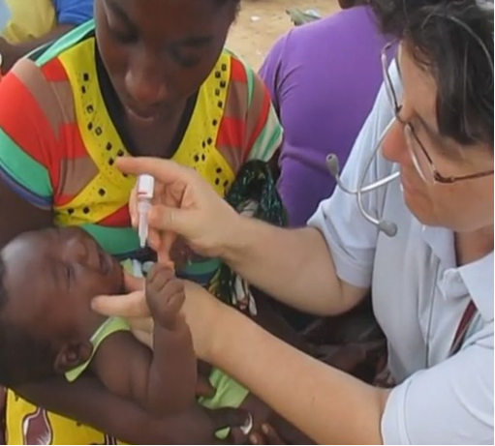
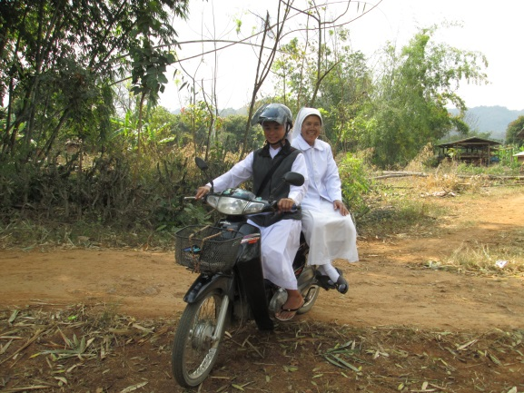
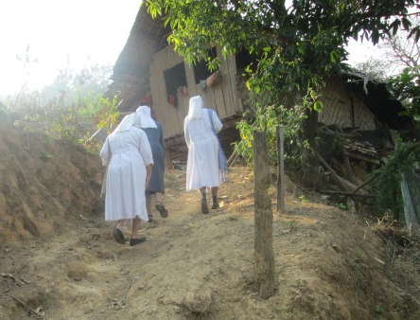
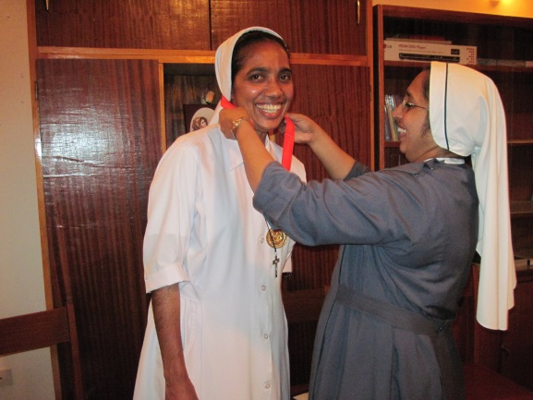
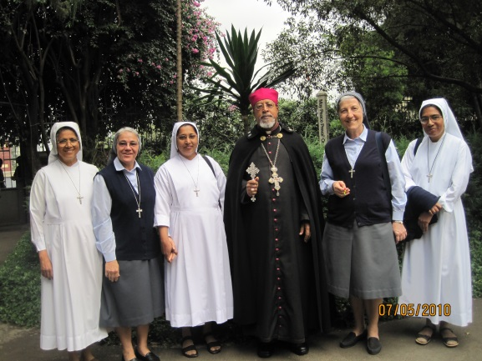
MISSIONI
Myanmar
Thailandia
Zambia Villaggi in riva allo Zambesi
Etiopia
Vicariato di Awassa

Slide 34
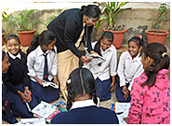
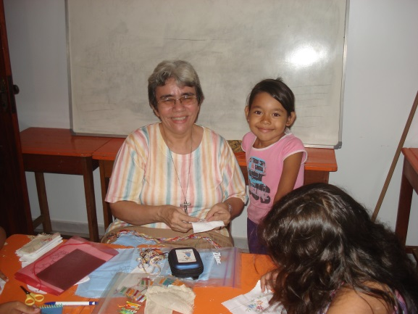
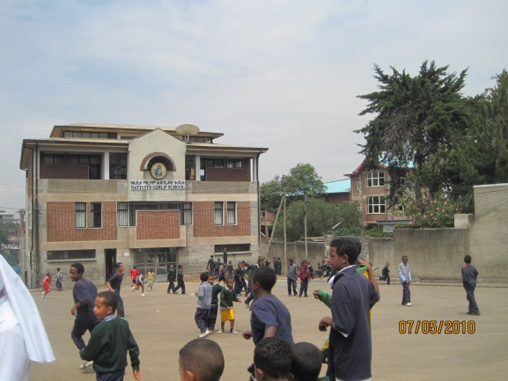
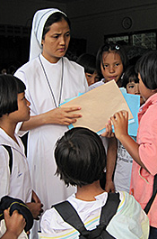
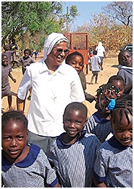
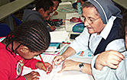
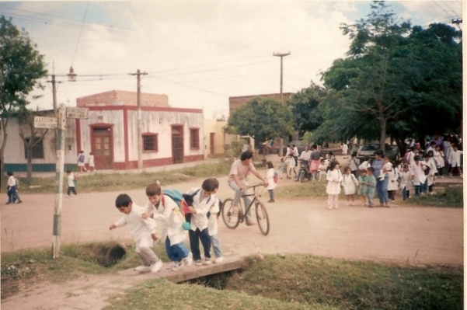
ISTRUZIONE DI BASE
India
Brasile
Etiopia Vicariato di Awassa
Italia
Prime lezioni per stranieri
Argentina
Resistencia Colegio Lamarca
Thailandia
Zambia

Slide 35
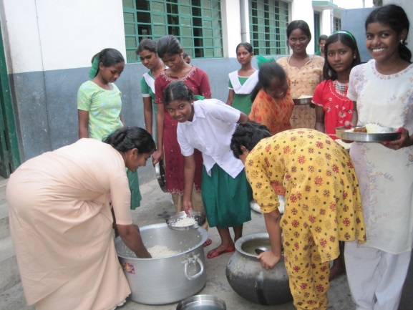
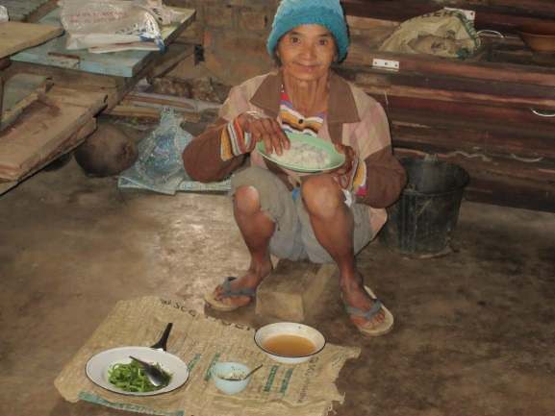
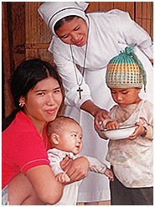
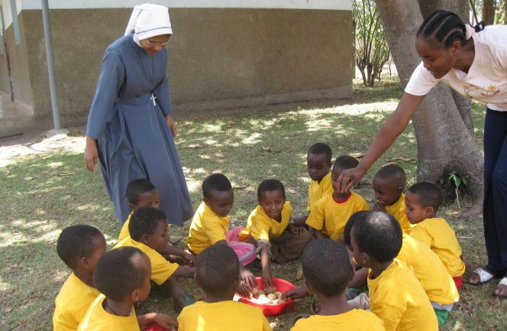
ALIMENTAZIONE SANA
India
Myanmar
Bangladesh
Etiopia Fullasa

Slide 36
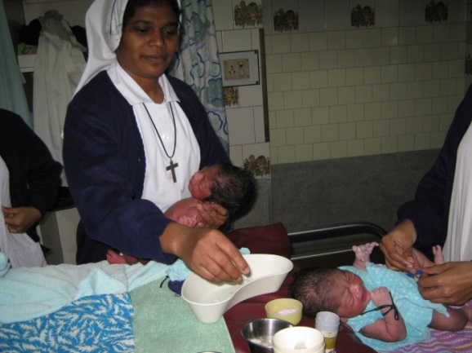
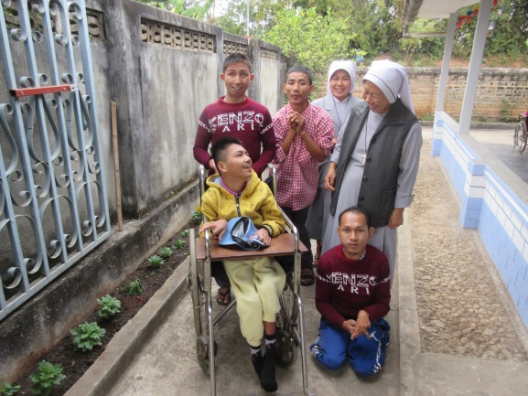
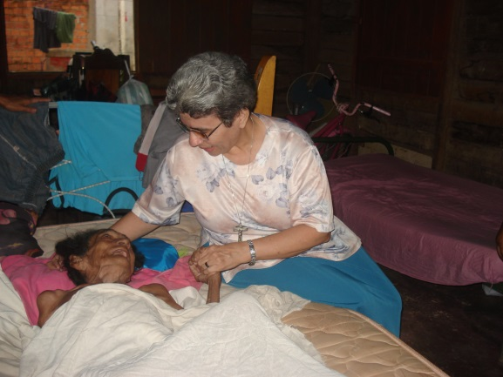
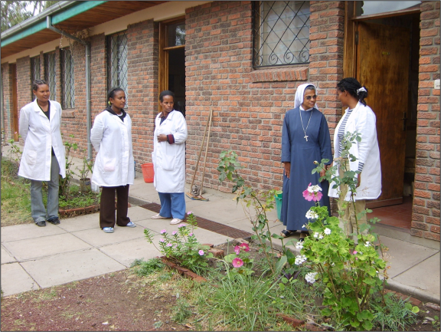
ASSISTENZA SANITARIA
Bangladesh
Myanmar
Brasile favelas Macapà
Etiopia Modjo
Zambia Chirundu MTENDERE MISSION HOSPITAL

Slide 37
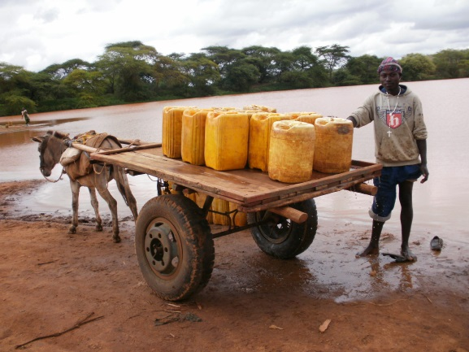
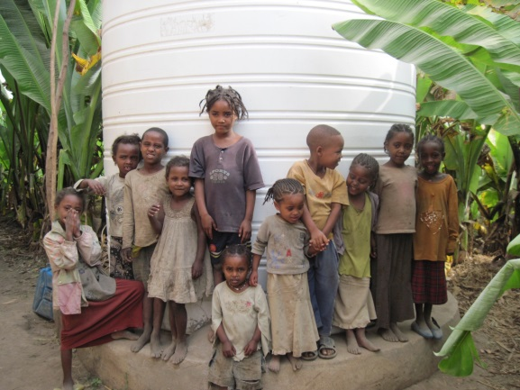
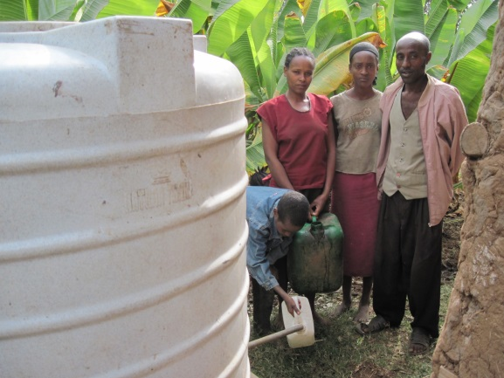
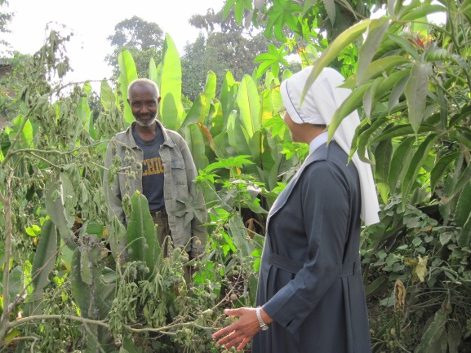
COSTRUZIONE DI POZZI
Etiopia
Water Project

Slide 38
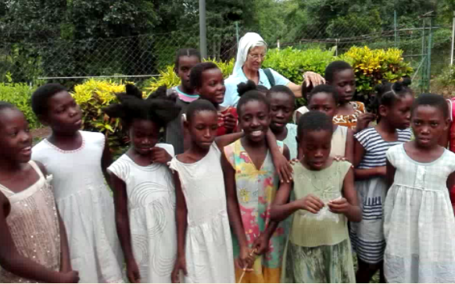
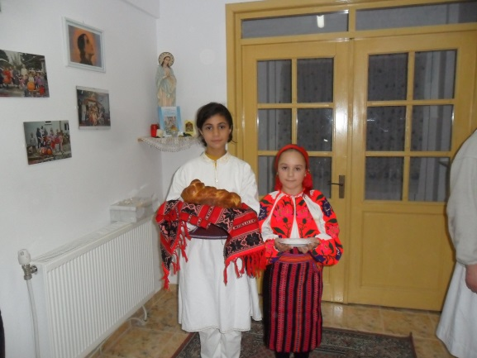
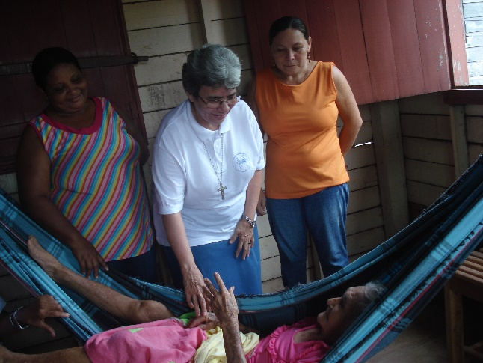
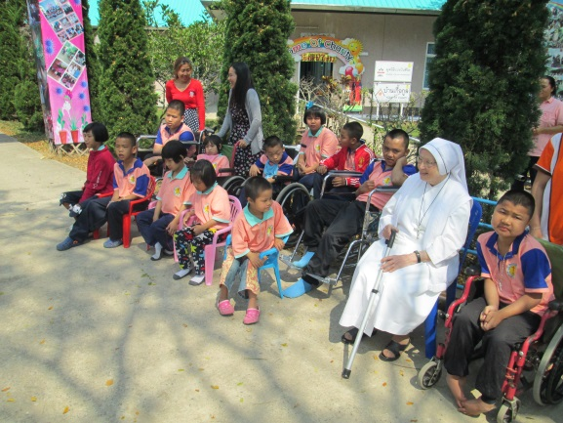
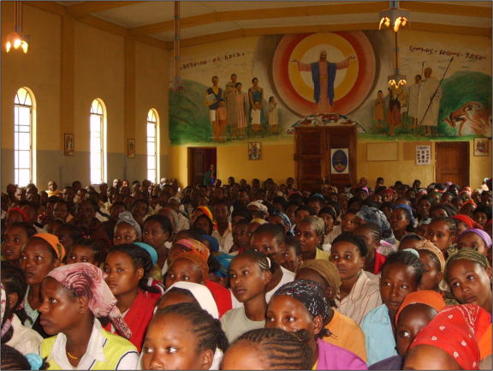
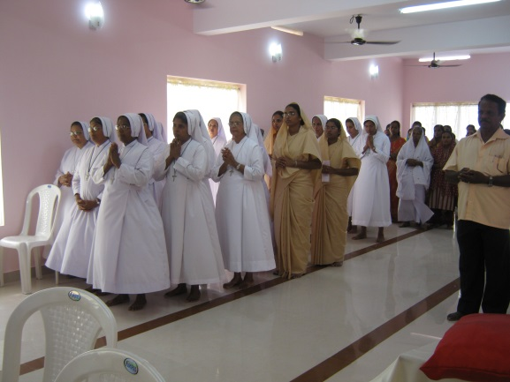
PASTORALE
Zambia Chirundu, Villaggio della Vita
Romania
Brasile Favelas Macapà
Thailandia
India
Etiopia

Slide 39
IN PROSPETTIVA….
Educazione e formazione alla mondialità e alla solidarietà (scuole-gruppi giovanili – parrocchie)
Coinvolgimento volontari in attività di raccolta fondi (eventi-mercatini) e esperienze missionarie
Accesso a forme di finanziamento pubblico (5x1000-bandi per progetti finanziati)

Slide 40

UN GRAZIE PARTICOLARE A
Paola, Cinzia
e Claudia
Andrea e Beatrice
e a tanti altri che hanno partecipato alla realizzazione della presentazione di FONDAZIONE MEULI’
paola del re cinia venturini architetti - via conca del naviglio, 18 - 20123 Milano | t. +39 02 58109454 - f. +39 02 58109454 | dvastudioarch@gmail.com

